Slide 1
KIS云专业版出纳管理（1）-初始化
KIS服务营销部
2019.5

Slide 2
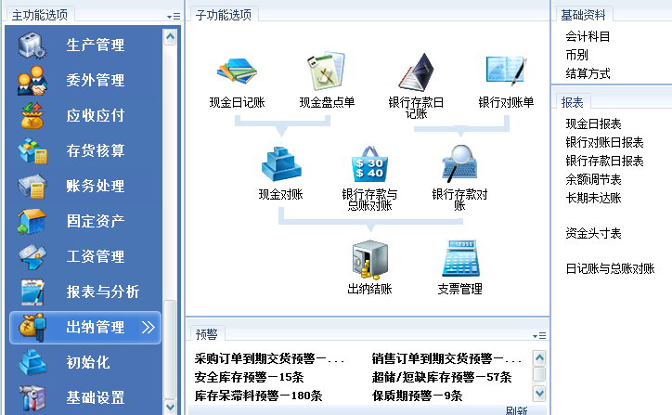
出纳管理

Slide 3
出纳管理功能图
初始化
日常处理
期末处理
现金盘点
现金对账
外部银行
科目+余额
现金日记账
总账
手工录入
未达账项
期末结账
银行日记账
银行对账单
余额调节表
银行对账
支票管理
银行存款与总账对账

Slide 4
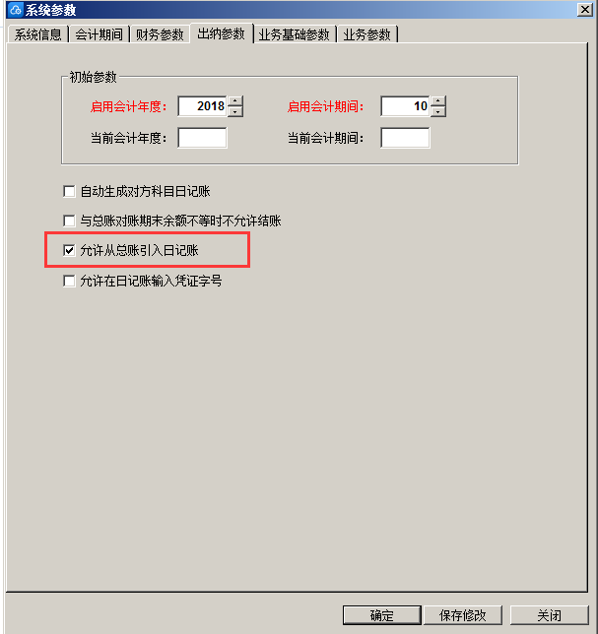
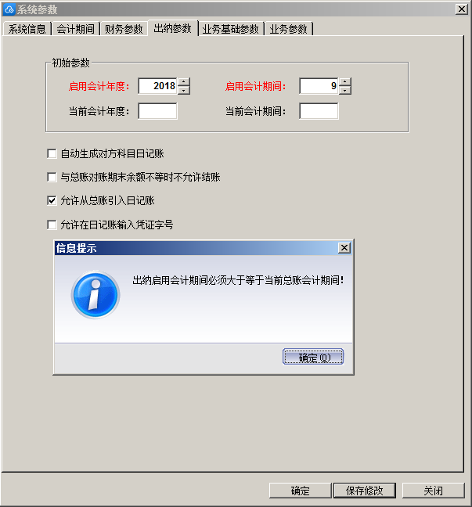
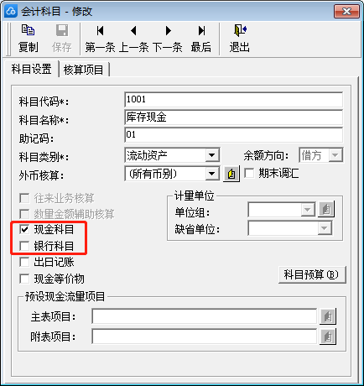
基础资料
科目
  科目属性勾选现金科目或银行科目
  参数
  出纳启用期间大于等于当前总账期间

Slide 5
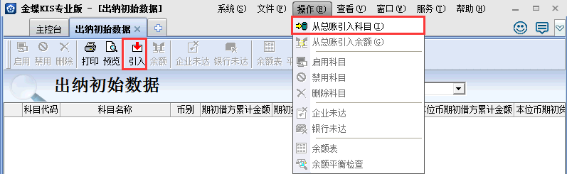
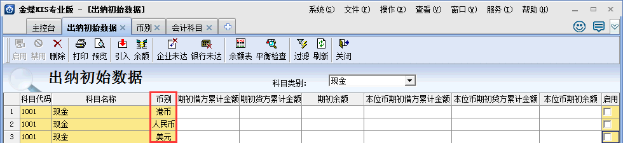
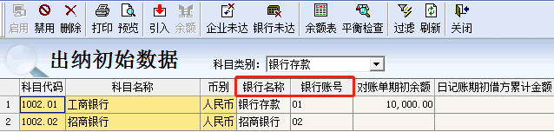
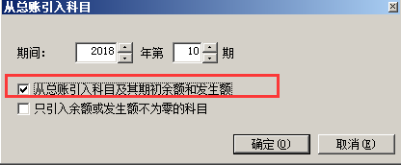
初始化
科目来源
  总账引入
  银行科目引入：银行账号

Slide 6
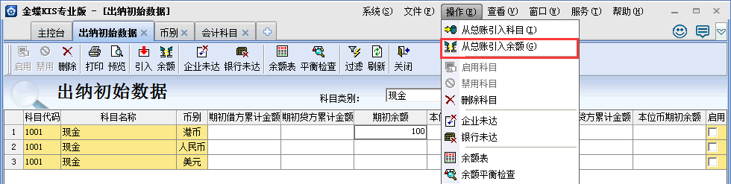
初始化
数据来源
  手工录入
  总账引入

Slide 7
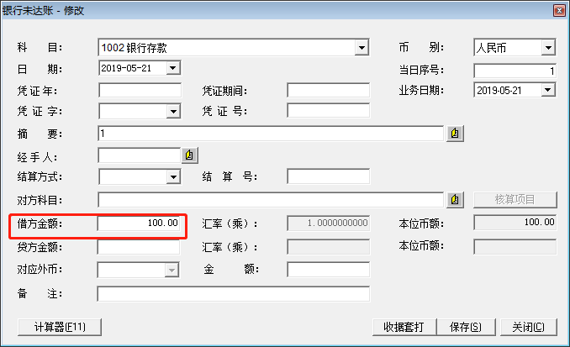
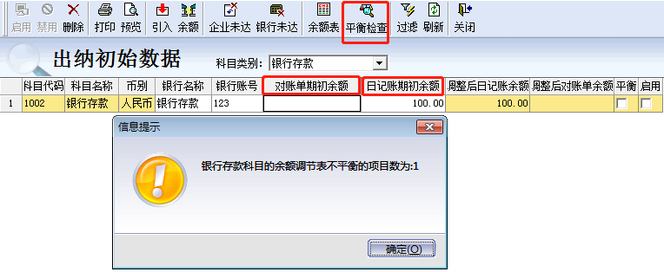
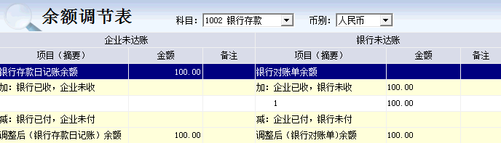
初始化
未达账项
  平衡检查
  余额调节表
  企收银未收
  （银行未达账借方）
  企付银未付
  （银行未达账贷方）
  银收其未收
  （企业未达账贷方）
  银付企未付
  （企业未达账借方）

Slide 8
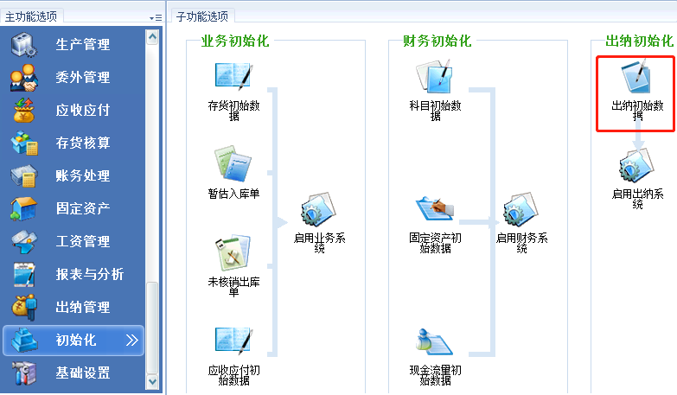
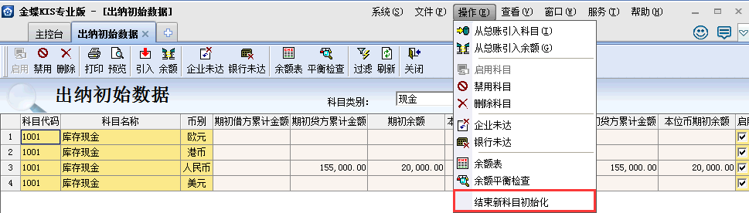
初始化
初始化后新增现金/银行科目
  引入科目
  结束新科目初始化

Slide 9

内容回顾
初始数据科目来源、数据来源
基础资料、参数设置
未达账项、余额调节表

